Slide 1


La Infraestructura aeronáutica en el contexto de la gestión del Riesgo de Desastres
DR. SERGIO PARÍS MENDOZA

Slide 2

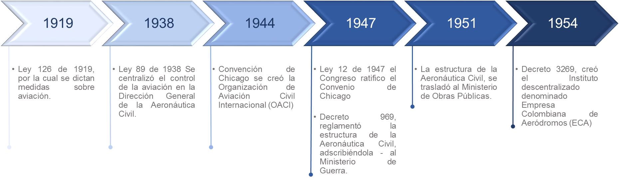
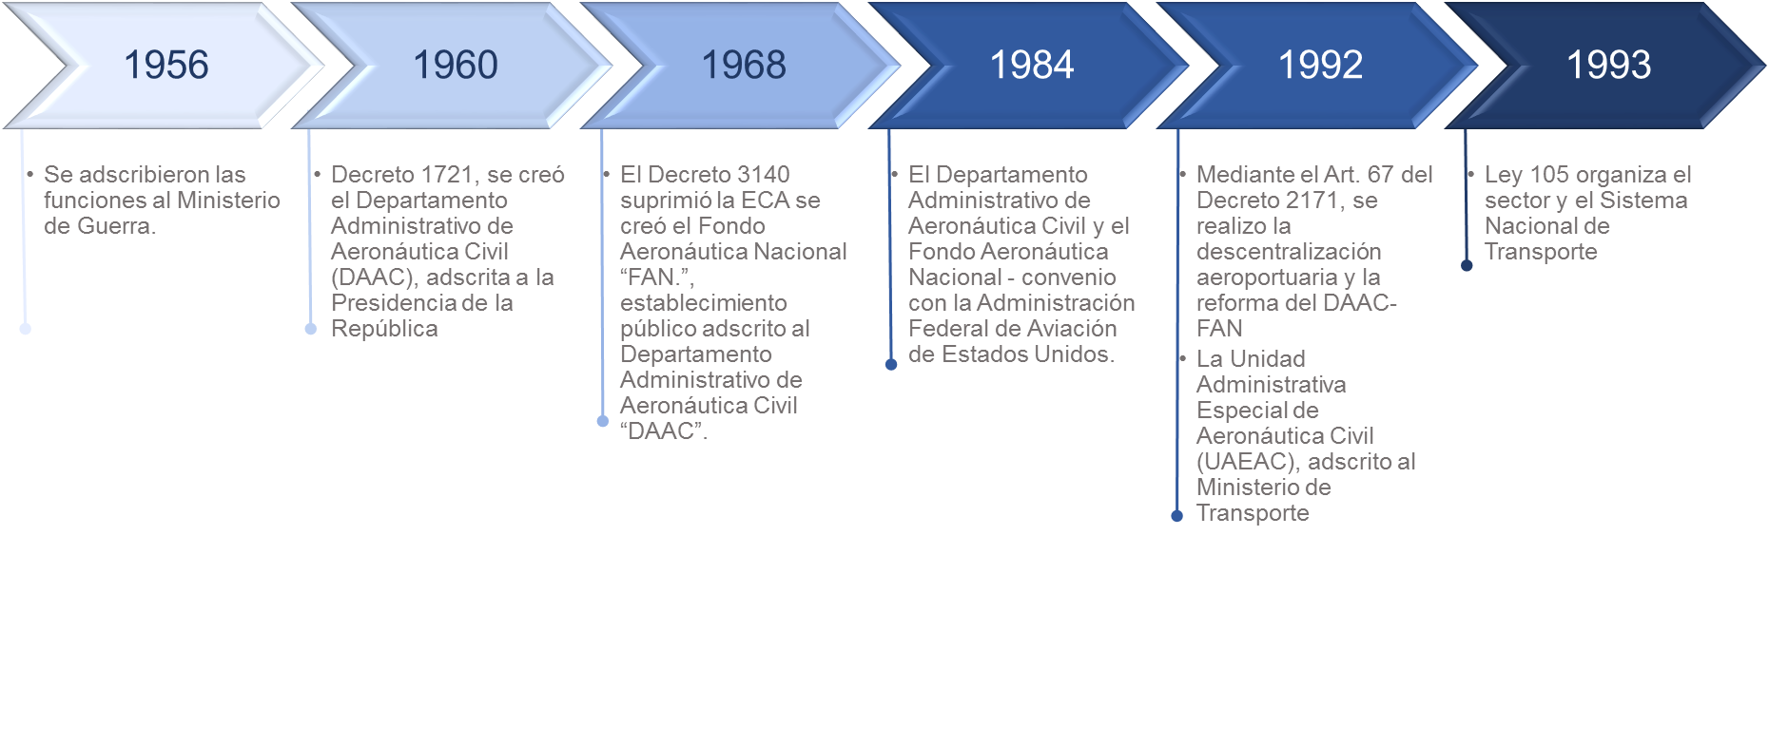
Antecedentes:
Más de 100 años de historia en la aviación civil
Acompañando al País en su devenir

Slide 3
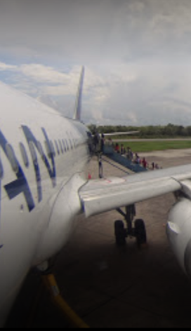
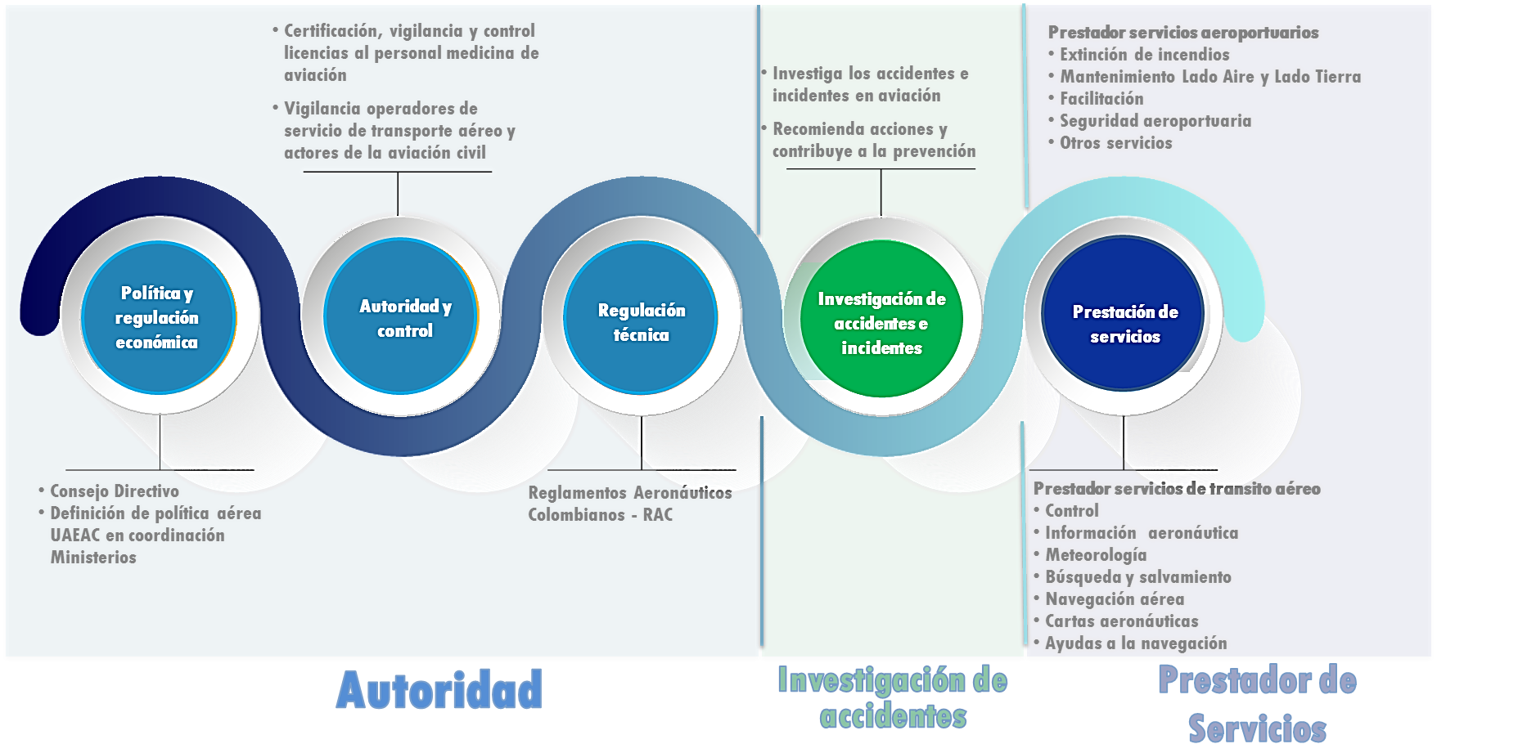
Antecedentes:
Funciones Aeronáuticas
Decreto 260 de 2004, modificado por el Decreto 823 de 2017

Slide 4








Pacto por el transporte y la logística:
Para la competitividad y la integración regional
Visión
Movilizar 100 millones de pasajeros y 1.5 millones de toneladas, en un entorno institucional claro, competitivo, conectado, seguro y sostenible, soportado en una infraestructura renovada, una industria robustecida y un talento humano de excelencia.
Institucionalidad
Competitividad
Industria Aeronáutica y Cadena de Suministro
Desarrollo del Talento Humano en el Sector
Conectividad
Infraestructura y Sostenibilidad Ambiental
Seguridad Operacional y de la Aviación Civil

Slide 5






Nuestra Aproximación
Un modelo sostenible
Plan Estratégico Ambiental
Desastres
Aeropuertos verdes
Cambio climático

Slide 6



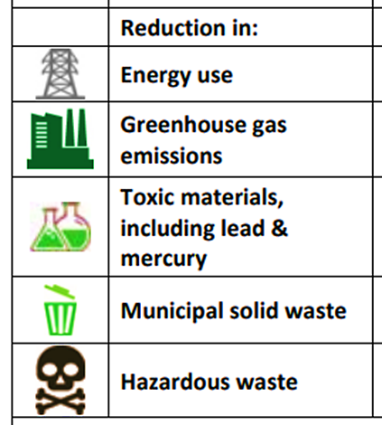

Nuestra Aproximación
Un modelo sostenible
Plan Estratégico Ambiental
Desastres
Aeropuertos verdes
Cambio climático
INDICADORES

Slide 7



Nuestra Aproximación
Un modelo sostenible
1994
2019
2030
APRENDIZAJE
GOBIERNO CORPORATIVO
GESTIÓN Y LIDERAZGO

Slide 8
Nuestra Aproximación
Un modelo sostenible
¿Cómo podemos preparar nuestra infraestructura de transporte aéreo para emergencias donde los esfuerzos de socorro requieren un uso intensivo en un espacio corto de tiempo?
  La infraestructura aeroportuaria
  La capacidad del transito aéreo y los servicios a la navegación aérea

Slide 9
La aviación y su papel colaborando en la atención de los desastres:
Nuestra Aproximación
Gestión logística de atención humanitaria ante desastres naturales en los aeropuertos
Versatilidad y velocidad del modo aéreo, que nos permite llegar a lugares en donde otros medios no lo puedan hacer
Compromiso con el Estado y con el país
La aviación comercial desde el lado humano ante desastres naturales
Planificadora y ejecutora de operaciones aéreas combinadas, que ayuden a mitigar los efectos de desastres naturales

Slide 10
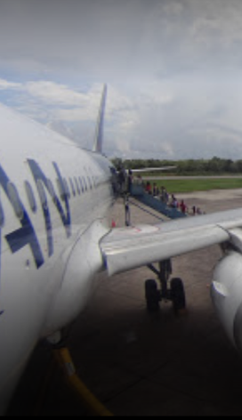
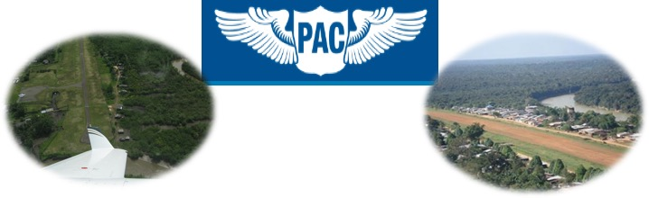
Patrulla Aérea Civil Colombiana
Organización privada sin ánimo de lucro dedicada a prestar atención médica, quirúrgica, médico-humanitaria y de emergencia gratuita para poblaciones en condiciones de pobreza, exclusión social o geográfica o que han sido víctimas de alguna catástrofe. La Patrulla Aérea Civil Colombiana cuenta con cien (100) años de historia en la aviación civil

Slide 11
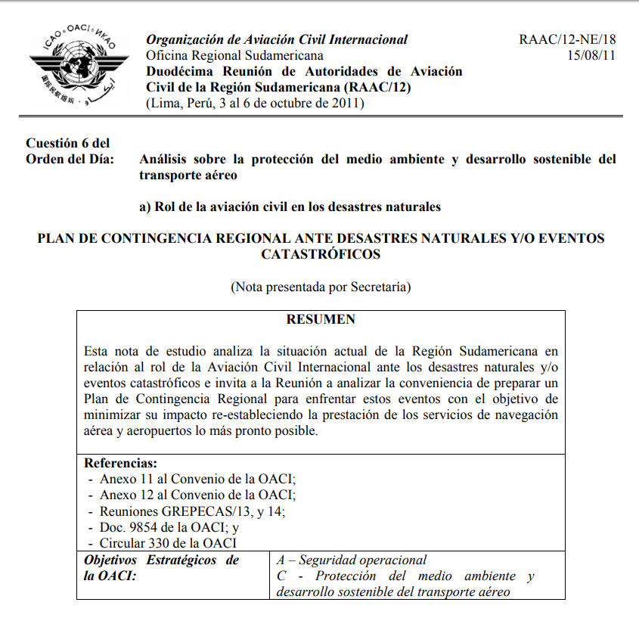
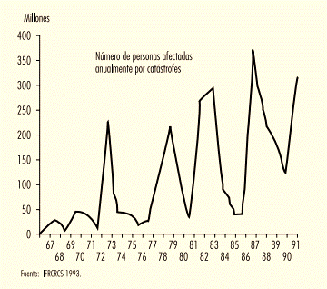
Plan de Contingencia Regional ante Desastres
Conclusiones RAAC/12-X
Plan de contingencia regional ante desastres naturales y/o eventos catastróficos
Que la OACI, en cooperación y coordinación con los Estados de la región Sudamericana, desarrollen un Plan de Contingencia para enfrentar los desastres naturales y/o eventos catastróficos con el objeto de minimizar el impacto sobre la aviación civil y reestablecer el funcionamiento de los servicios de navegación aérea y aeropuertos lo más pronto posible.

Slide 12
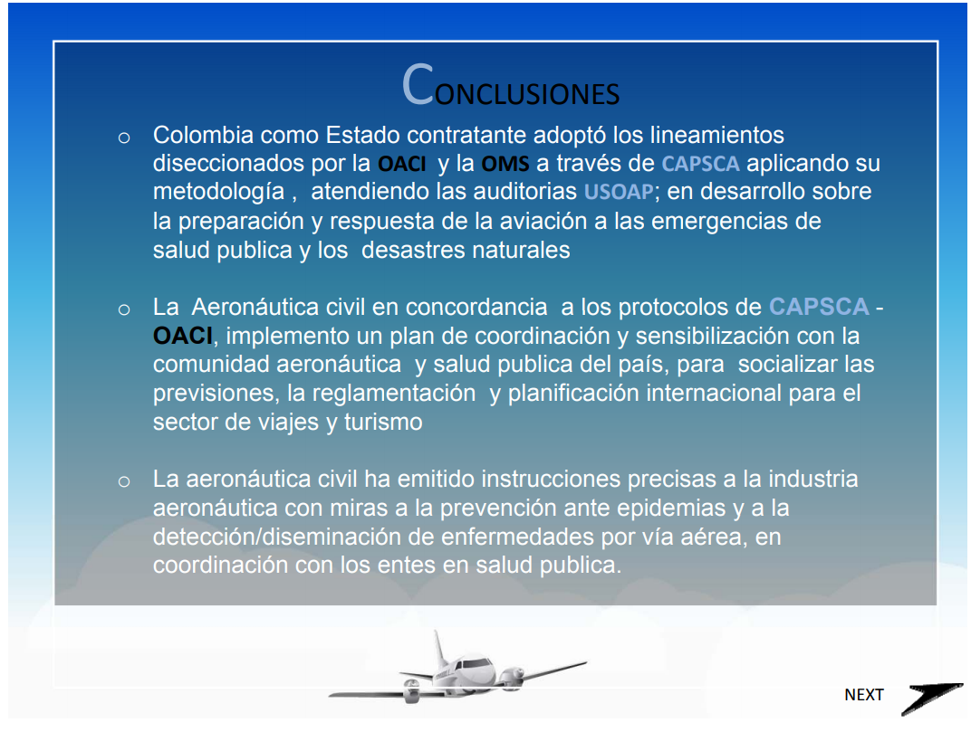
CAPSCA
Santiago de Chile - marzo de 2012
Colombia adoptó los lineamientos diseccionados por la OACI y la OMS a través de CAPSCA aplicando su metodología, atendiendo las auditorias USOAP; en desarrollo sobre la preparación y respuesta de la aviación a las emergencias de salud pública y de lo desastres naturales.
En concordancia a los protocolos de CAPSCA - OACI, implemento un plan de coordinación y sensibilización con la comunidad aeronáutica y salud pública del país, para socializar las previsiones, la reglamentación y planificación internacional para el sector de viajes y turismo.
Promueve la prevención ante epidemias y la detección/diseminación de enfermedades por vía aérea, en coordinación con los entes en salud pública

Slide 13
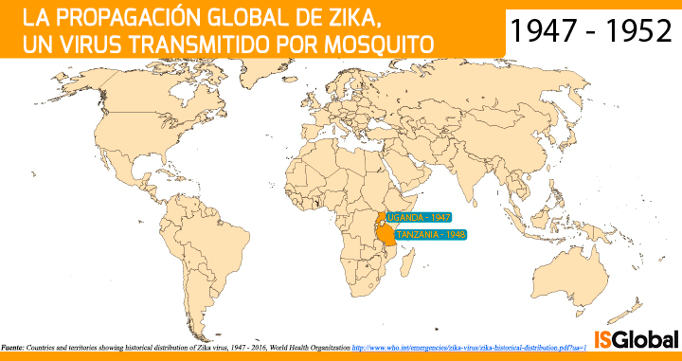
Pandemias – Riesgos biológicos

Slide 14

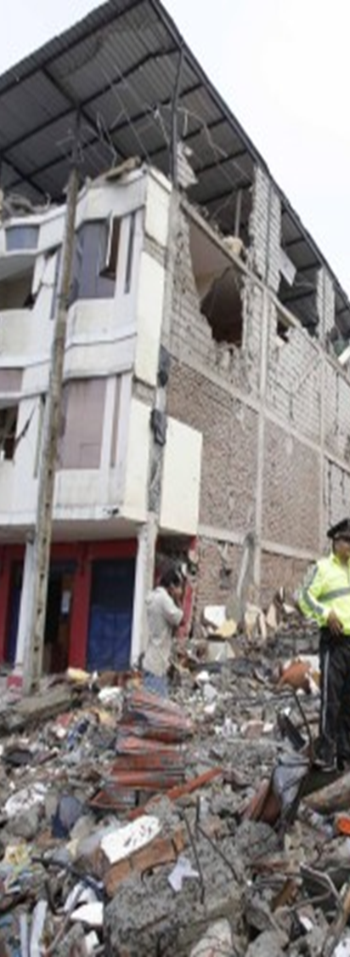
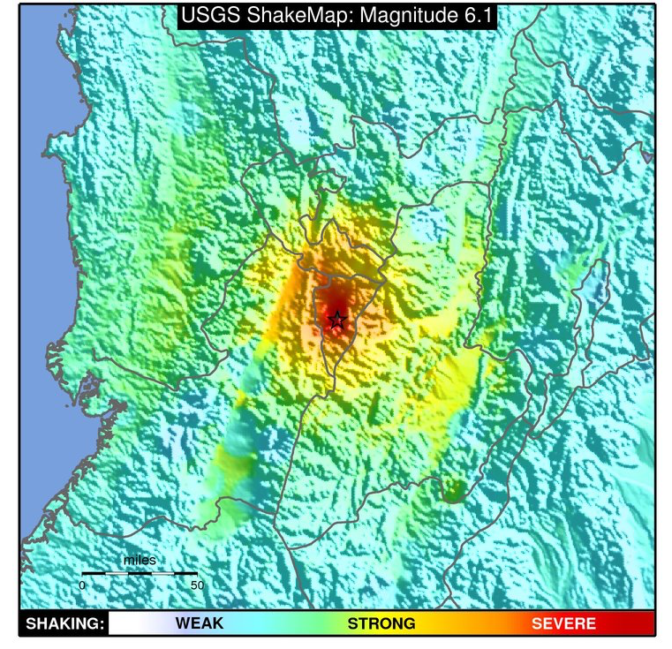
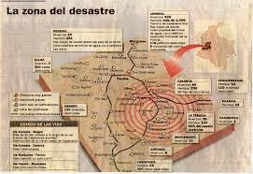
Aeropuerto de Armenia.
25 de enero de 1999, a la 1:19 p.m.

Slide 15
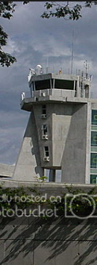


Aeropuerto de Armenia.
25 de enero de 1999, a la 1:19 p.m.
1.171 muertos, 800 en Armenia
4.175 heridos en el Eje Cafetero, 2.300 en Armenia
45.019
Edificaciones y viviendas afectada en toda la región
6.408 Fincas cafeteras resultaron afectadas en todo el Eje Cafetero

Slide 16

Aeropuerto de Armenia
ENTIDAD | CONCEPTO | GASTO (millones de pesos)
Total |  | 8,410.9
Red de solidaridad social Min agricultura Dirección Nacional para la prevención y atención de emergencias | Logística y transporte Desplazamiento de personal Ayuda de emergencia a damnificados Apoyos a municipios | 4.3 20.0 2,729.4
INPEC | Gastos de personal | 188.3
AEROCIVIL | Desplazamiento de personal | 62.5
TELECOM | Plan de Contingencia | 222.0
MINISTERIO DE SALUD A/ | Medicamentos, asistencia | 800.0
Medicina Legal | Apoyo técnico. Desplazamiento de personal | 50.0
Los equipos de control de tráfico fueron reubicados y siguieron funcionando de manera normal y segura.
Los servicios de aviación comercial no se interrumpieron
Los pasajeros se despachan y reciben en un terminal provisorio en un hangar existente al que se llevaron los muebles de las oficinas.

Slide 17
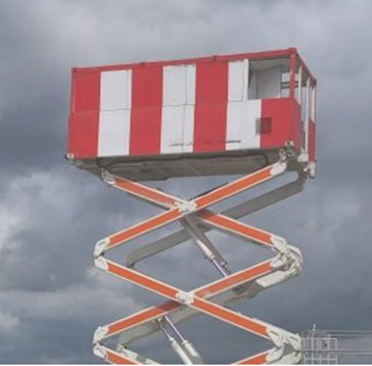
Lecciones Aprendidas
Etapa inicial:
Infraestructura de control averiada
La pistas, plataforma y luces de aviación son resilientes.
Las edificaciones como terminal y otras son impactadas.
La Energia via generadores se restablece prontamente.
Las comunicaciones por redes publicas se afectan.
Etapa de restablecimiento de operaciones:
Operación intesiva y simultanea de aeronaves
Intercambio inadecuado de información
Utilización de varios Aeropuertos
Espacio insuficiente en la plataforma del aeropuerto.
El agua y el alcantarillado colapsan por la demanda continua.
Escasez de combustible para las aeronaves.
Espacio insuficiente para el manejo logístico de las ayudas
Dificultad en el mantenimeinto del orden para la evacuación.

Slide 18
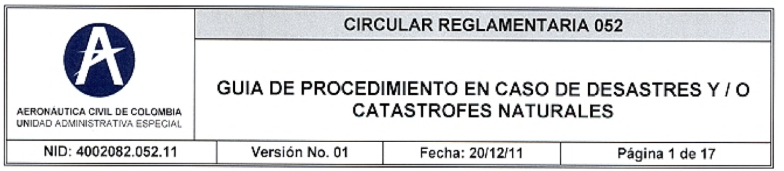
Regulación como prestador de servicios
PROPÓSITO
Guiar el protocolo de actuación cuando se presente algún caso de desastres y/o catástrofes naturales
El Plan operacional de desastres de un aeropuerto es responsabilidad del administrador y está a cargo de la dirección de seguridad y supervisión aeroportuaria, su vigilancia y cumplimiento, así como el seguimiento de los simulacros para garantizar su efectividad

Slide 19
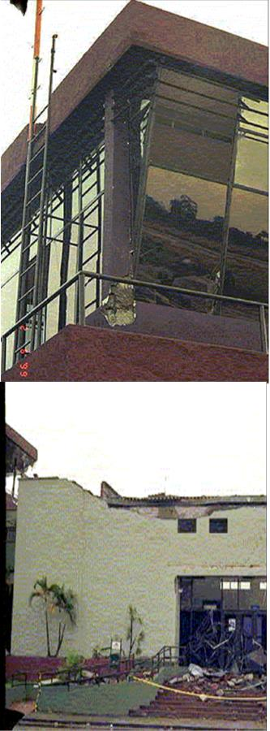
CONOCIMIENTO
REDUCCIÓN
MANEJO
GESTIÓN INTEGRAL DEL RIESGO
Decreto 2157 - 2017
Mejorar conocimiento acorde a funciones y responsabilidades de la Aerocivil
Reducir construcción de nuevas condiciones de Riego
Reducir condiciones existentes de Riesgo
Garantizar un oportuno, eficaz y adecuado manejo de desastres
Mejorar la captura y manejo de la información GRD
Fortalecer la gobernanza, la educación y la comunicación social GRD
PIGCCS |  | Pasos a seguir | PGR-AEROCIVIL | PRODUCTO
Eje 1. Fortalecimiento del Conocimiento del Riesgo e implementación medidas de reducción | La operación aérea se ve afectada por los incendios Riesgo por aves Cierre de operaciones: Deslizamientos Formación cárcavas Procesos erosivos Volcamiento de árboles Daños en la estructuras Daños en la infraestructura Aeronáutica Operación Ayudas visuales Radio-ayudas Suministro de energía Sistemas de telecomunicaciones | FORTALECER EL CONOCIMIENTO DEL RIESGO Estudio de Vulnerabilidad
Eje 3. Fortalecimiento de la capacidad institucional | Se recomienda continuar con la investigación del impacto del CC de cada aeropuerto (especies en A), ampliando el espectro de especies a analizar con énfasis en los departamentos de Caquetá, Meta, Guaviare, Vichada y Guainía | Guía metodológica para la evaluación y cálculo del R | Tener en cuenta las variables descriptivas de posibles eventos y efectos asociados al clima: Tabla 13 PIGCCS y los posibles impactos en el subsector Aéreo Tabla 14 PIGCCS
 | Generar un mapa de vulnerabilidad y R por cada modo de transporte, asociado a la variabilidad climática. | Estudios de riesgo pilotos respecto a A por inundación | Tener en cuenta el incremento de las precipitaciones y/o sequías como detonantes de MM, posibilidad de inundación que ocasionan cierres de pistas y daños en la infraestructura
 |  | Mapa de R por MM
Eje 2. Sensibilización y capacitación en Gestión del Riesgo de Desastres y cambio climático | Sensibilización y capacitación en Gestión del Riesgo de Desastres y cambio climático | Sensibilización y capacitación en Gestión del Riesgo de Desastres y cambio climático
Eje 5. Actualización normativa | Actualización normativa
Eje 4. Fortalecimiento de la información | Fortalecimiento de la información Fortalecimiento de la captura de datos | SIG | Realizar los procesos de captura y manejo de la información orientada a la gestión integral del R en la infraestructura aeroportuaria del país
 |  | REDUCCIÓN DEL RIESGO
 |  | Programa piloto de intervenciones
Para el 2040 se espera que el subsector aéreo sea reconocido por su liderazgo en la implementación de medidas para minimizar los riesgos que puedan alterar la normalidad de las operaciones aeroportuarias del país
 | Reducción de la deforestación

Slide 20
MANTENER INSTRUMENTOS DE ASEGURAMIENTO DE LA INFRAESTRUCTURA
Conocimiento
Reducción
1. Lineamientos de GRD para incorporar en la planificación, ejecución y operación
Manejo
1. Plan de Emergencias y contingencias por la ocurrencia de eventos naturales y/o antrópicos
2.1. Lineamientos para aeropuertos a cargo de municipios y
1.1. Indicadores de producto y de gestión
2. Metodología y estudios de R multiamenaza en el Aeropuerto La Florida- Aplicación en Aeropuertos a cargo de la Aerocivil
1.1 Tablas de prioridad para intervenciones
1.2.1 Monitoreo a la A y la V de la infraestructura aeroportuaria en caso de requerirse
2. Obras de reducción coordinadas con actores locales
2. Niveles de emergencia establecidos
4. Estrategia para la respuesta, articulada con el SNGR
1.2 Medidas de reducción del R
3. Capacitaciones para difusión metodología y seguimiento
1. Línea Base: Planes de Emergencia
concesiones
3. Alertas, alarmas y niveles de activación en dónde sea requerido
a los avances

Slide 21
Incorporación GRD y CC en proyectos de inversión
HERRAMIENTA | Metodología para análisis de R con enfoque multiamenaza | Documentación base | Estrategia | Seguimiento / evaluación
OBJETIVO | Orientar el análisis y cálculo del Riesgo en infraestructura | Evitar duplicar esfuerzos | Replicar en aeropuertos a cargo | Ficha por aeropuerto
CONTENIDO | Guía metodológica replicable | POT Tumaco Estudios existentes Plan de Emergencia | Generar lineamientos acorde a funciones Aerocivil
EVIDENCIA | Documentos consultoría | Páginas WEB, documentos técnicos | Documentos propios generados
ASPECTOS | Infraestructura, social, ambiental | Amenazas analizadas Vulnerabilidades propias de la Infraestructura | Acciones prospectivas y/o correctivas, monitoreo, esfuerzos interinstitucionales | Plan de inversión Acciones

Slide 22
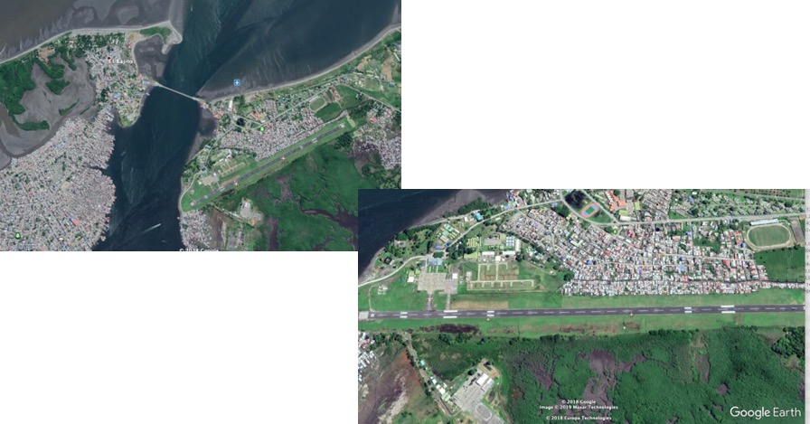
Aeropuerto Tumaco

Slide 23
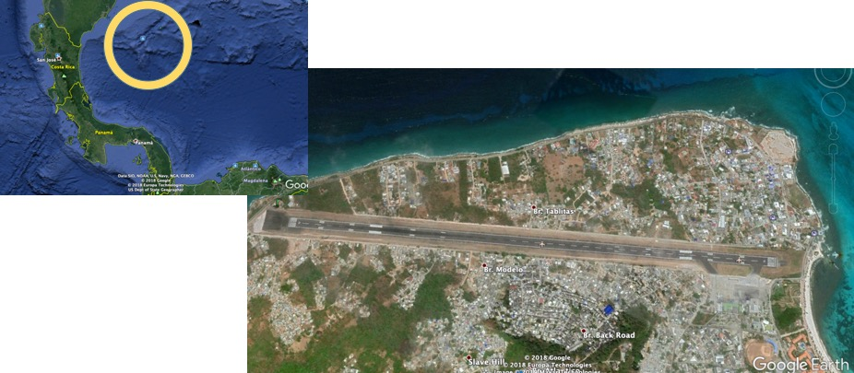
Aeropuerto San Andrés

Slide 24


100 millones de GRACIAS y el doble de carga de energía
: PBX: (571) 425 1000
: sergio.paris@aerocivil.gov.co
: www.aerocivil.gov.co

